Slide 1

SOP BURN MCU FOR IO7 MODEL.
Prepared: PE. Team
2024年12月12日

Slide 2
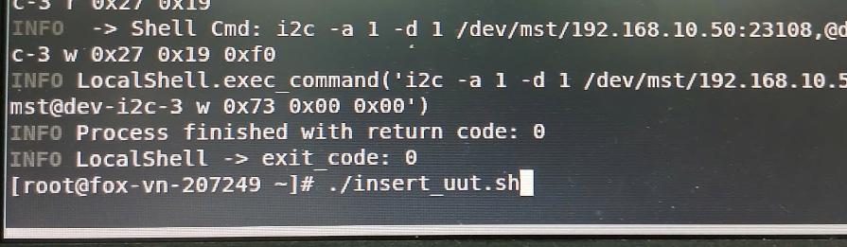
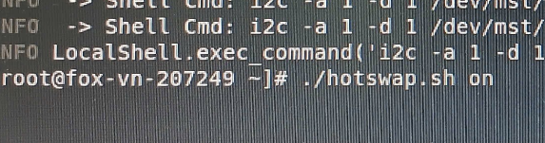
CTO : Burn MCU SOP
Cắm bản vào fixture
Step 1 : Gửi lệnh ./insert_uut.sh để đóng bản xuống.
./insert_uut.sh
Step 2: Power on bản với câu lệnh : ./hotswap.sh on

Slide 3
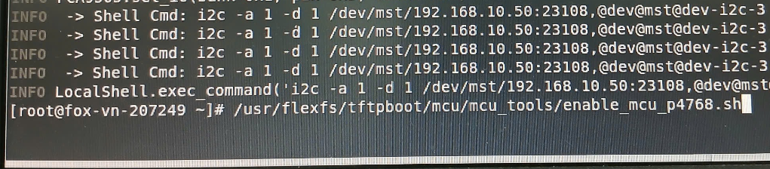
CTO : Burn MCU SOP
Step 3: sau khi Power On bản, tiếp theo sẽ chạy lệnh clear MCU FW. Sau khi sent lệnh cần chờ 1- 2 phút để clear FW.
/usr/flexfs/tftpboot/mcu/mcu_tools/enable_mcu_p4768.sh
Step 4: Chạy lệnh program.sh. Nếu Pass chương trình sẽ show pass và RC= 0, nếu fail RC=1.
/usr/flexfs/tftpboot/mcu/mcu_tools/p4768-qs_mcxn236_key_fw_program.sh
Khi bị fail cần chạy lại lệnh 3-4 lần, nếu vẫn không PASS cần chạy lệnh v2program.sh tiếp theo ở bên dưới :
“/usr/flexfs/tftpboot/mcu/mcu_tools/p4768-qs_mcxn236_key_fw_program_v2.sh”,
Nếu sản phẩm vẫn không Pass, cần đánh dấu và tiến hành thay thế U41 thuộc khối MCU.

Slide 4
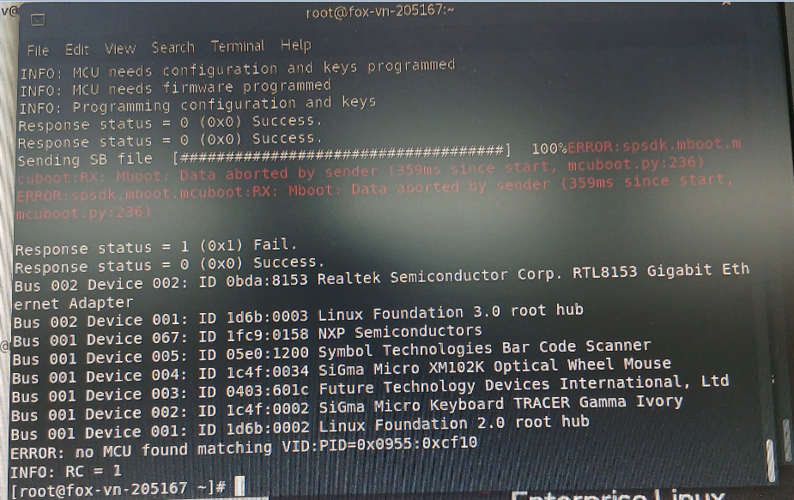
CTO : Burn MCU SOP
Step 5 : power off uut. ( sau khi kết thúc burn cần power off bản)
./hotswap.sh off
Step 6: để mở fixture lấy bản ra.
./extract_uut.sh
Product Pass → TPG show pass RC= 0
Product Fail → RC =1 show code đỏ

Slide 5


